Slide 1

Reporte de Fundamentos de Programación
TM14
NERI VARGAS NOELIA ISABEL.
15/02/2024

Slide 2

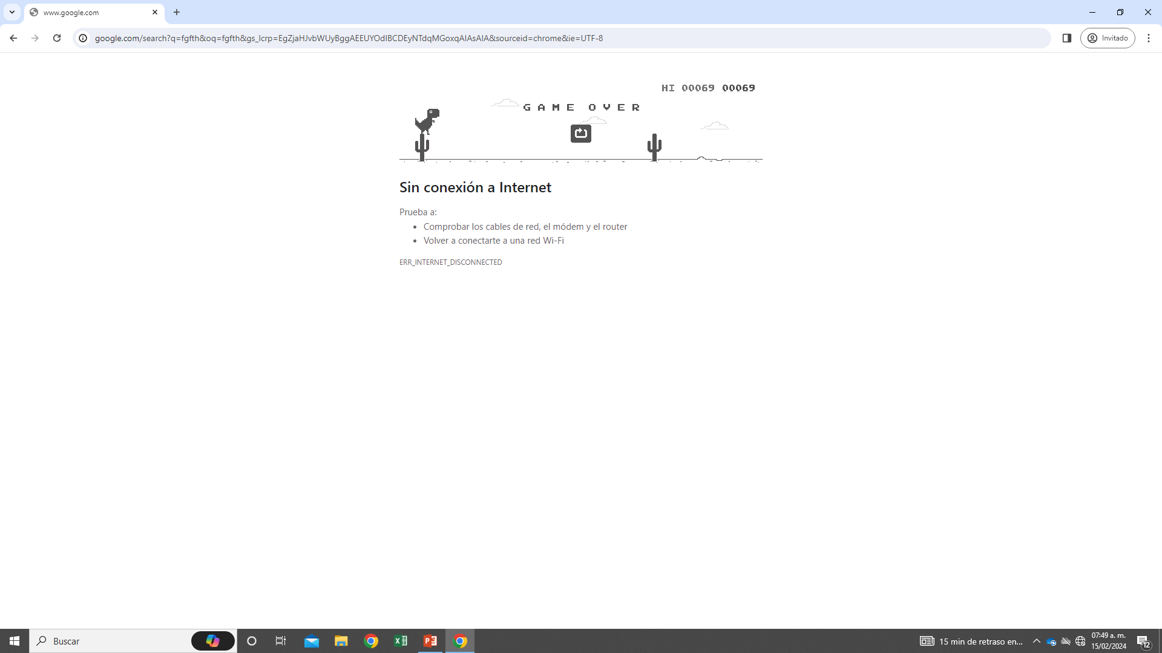
CLASE 1: *Partes de la computadora. *Encendido. *Capturas. *Concurso de dinosaurio.
Se desconecto el cable del internet y este fue el puntaje del concurso.

Slide 3

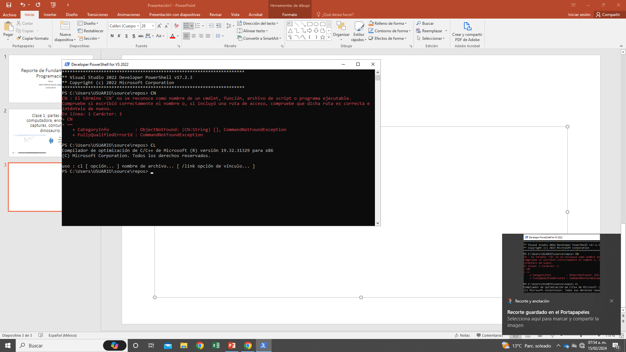
Entramos a Developer Power Shell
Usamos el primer comando que fue CL para revisar la versión del compilador de visualización.

Slide 4

TRABAJO COLAVORATIVO
¿Como se aplica la programación en la ingeniería textil?

Slide 5

Principalmente se utiliza para programar, diseñar y simular hilos, tejidos planos, tipos de géneros de puntos, prendas tejidas etc. Se utiliza un programa ERP (Sistema de planificación de recursos empresariales) desarrollado para automatizar y simplificar los procesos de fabricación, distribución y venta en empresas dedicadas a la industria textil.

Slide 6


¿Qué es una monarquía absoluta?
La monarquía absoluta es un modo de asegurar que el poder no se dividirá entre varios estados, esferas o poderes y de ese modo asegurar que la persona a cargo del poder será la única responsable de tomar las decisiones.

Slide 7

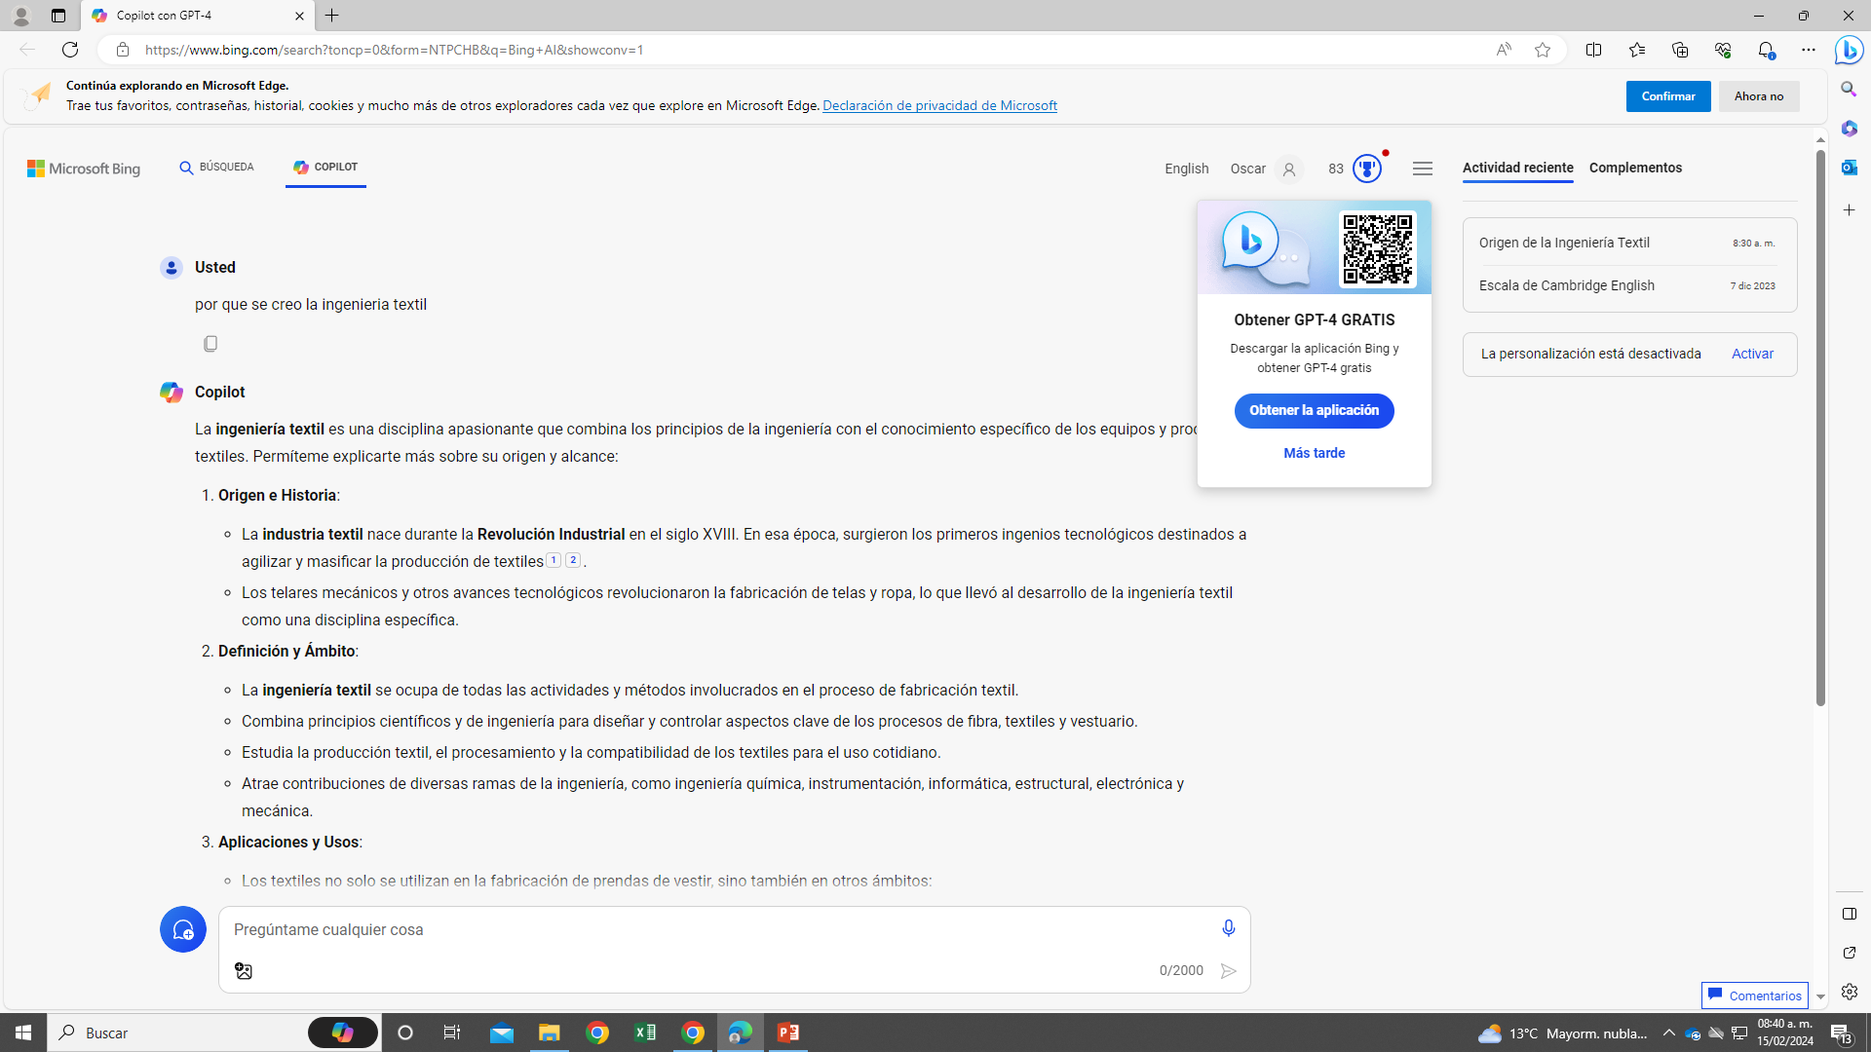
APRENDIMOS A UTILIZAR COPILOT
Mi pregunta fue ¿Por qué se creo la ingeniería textil?

